Slide 1
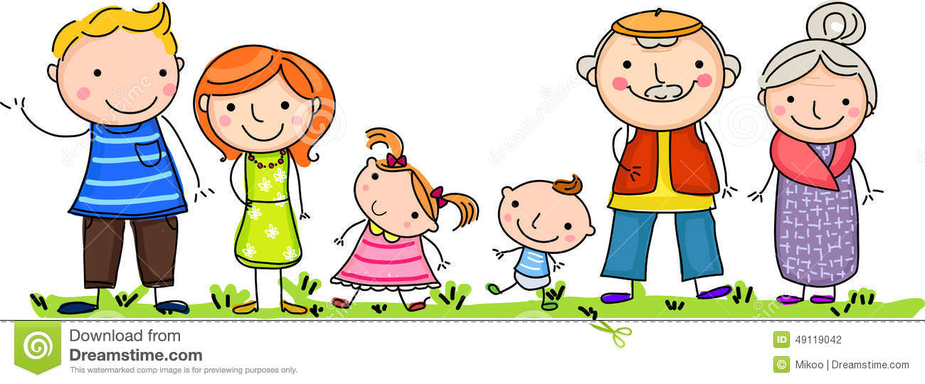
Прошло три недели самоизоляции.
Мы сидим дома и не скучаем

Slide 2
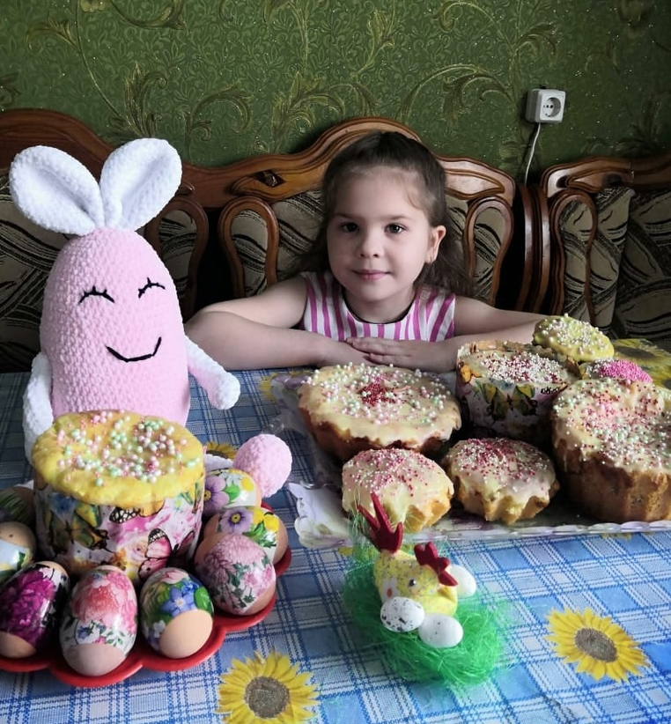
Готовимся и отмечаем Светлое Христово Воскресенье.

Slide 3
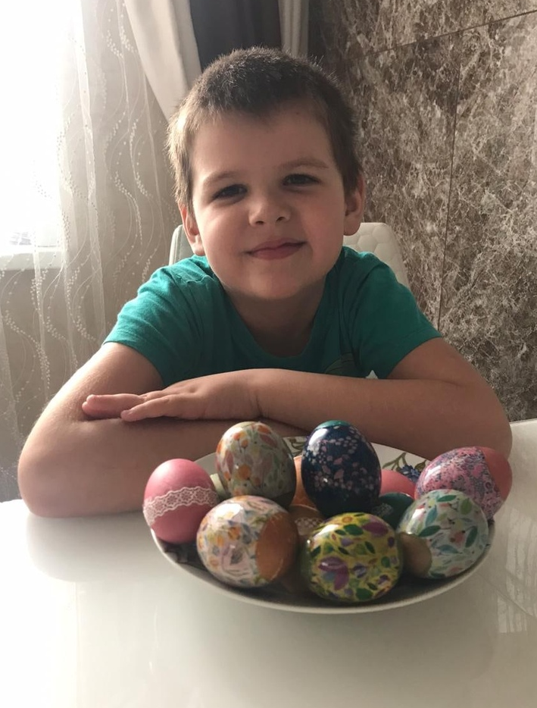

Slide 6
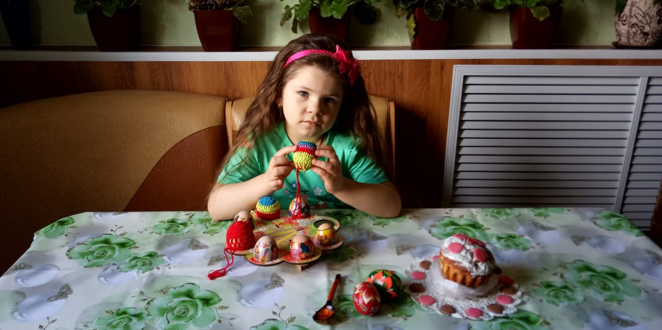

Slide 7
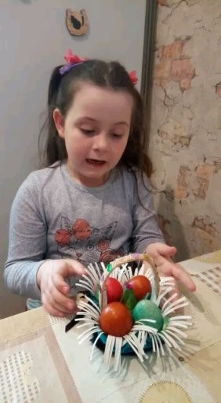

Slide 8
Отмечаем день рождения

Slide 9
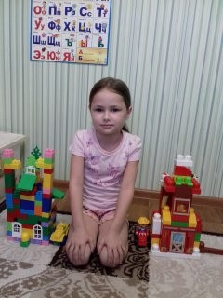
Строим из конструктора

Slide 10
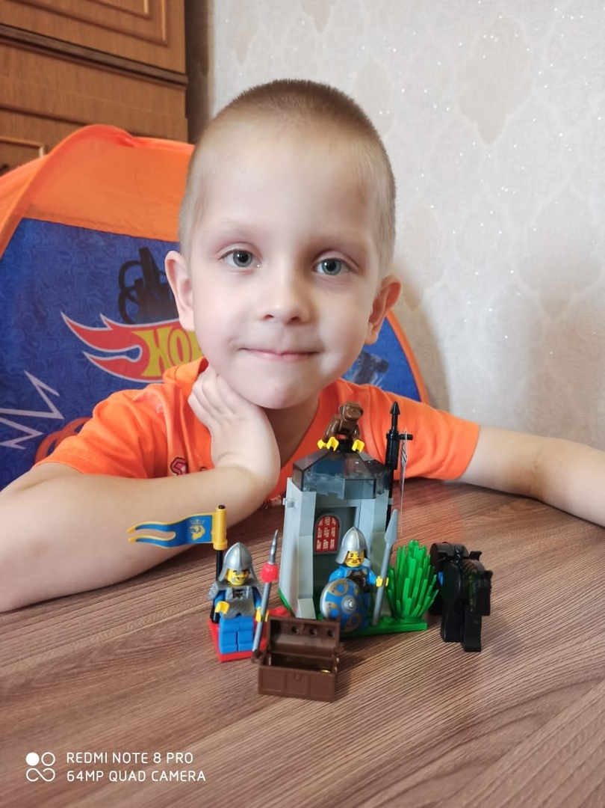

Slide 11
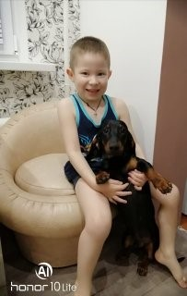
Обожаем своих любимцев

Slide 12
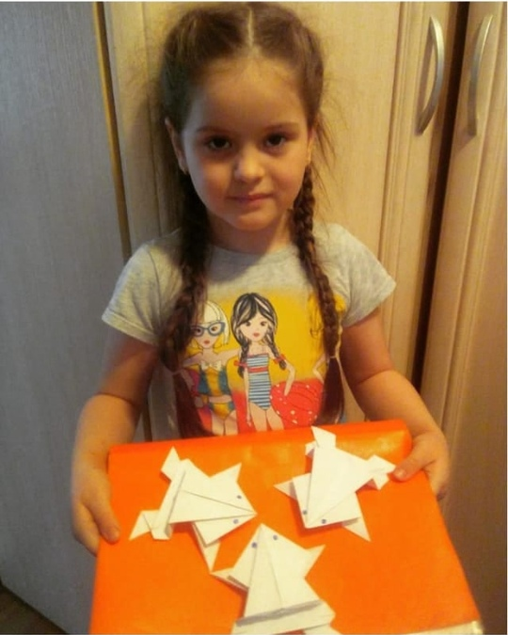
Творим из бумаги

Slide 13
из песка

Slide 14
на кухне

Slide 15
До встречи в детском саду.

